Slide 1
什么是机器学习？

Slide 2
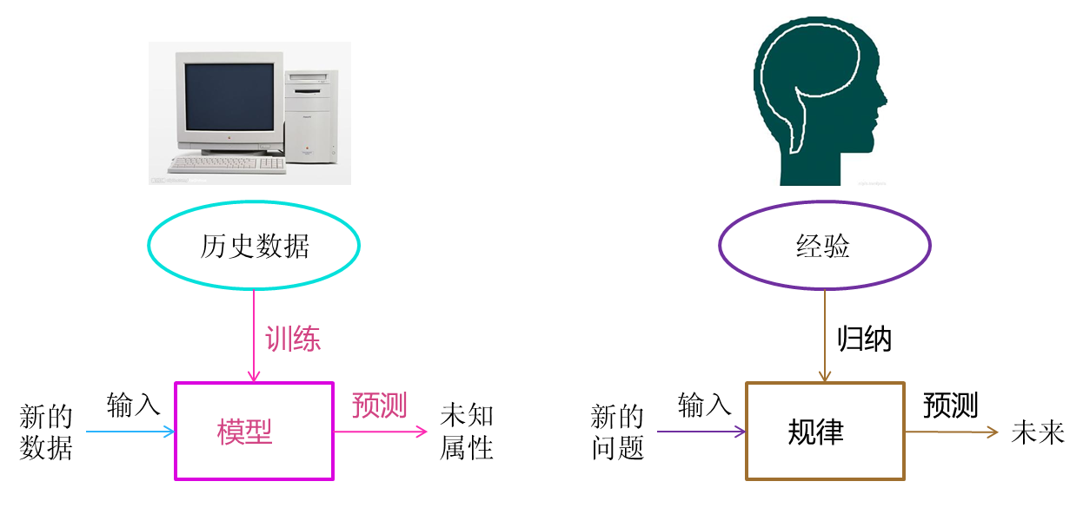
机器学习过程与人类对历史经验归纳对比

Slide 3
例子1：
在空白处填写正确数字：
2 4 () 8 10
例子2：
面积大小 | 地理位置 | 房间数量 | ………….. | 房子朝向 | 售价
140m² | B+ | 4 | …………… | 坐东朝西 | 160W
………. | ………… | …………. | ………… | ……… | …………
100m² | A++ | 4 | …….... | 坐北朝南 | 200W
120m² | A+ | 5 | …………… | 坐北朝南 | 230W

Slide 4
传统算法和机器学习算法区别
传统算法是人类直接告诉计算机应当遵守什么样的规则，按照怎样的映射进行计算，很多时候人类并不清楚这种映射关系。机器学习优点是在人类不知道这种映射关系时，自己去学习映射关系，以达到一些目的。

Slide 5
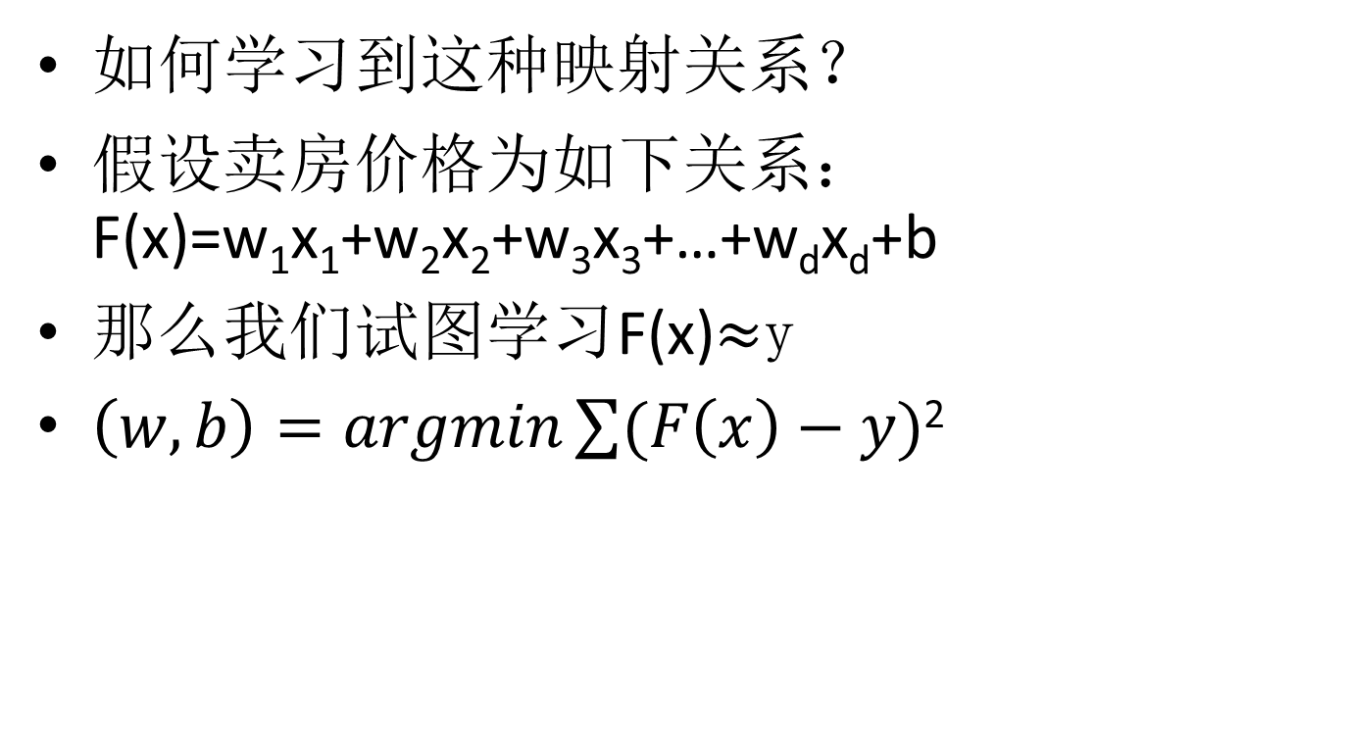
传统算法和机器学习算法区别
如何学习到这种映射关系？
假设卖房价格为如下关系：F(x)=w₁x₁+w₂x₂+w₃x₃+…+w_{d}x_{d}+b
那么我们试图学习F(x)$≈$y
$\left(w,b\right)=argmin\sum{(F\left(x\right)−y})$²

Slide 6
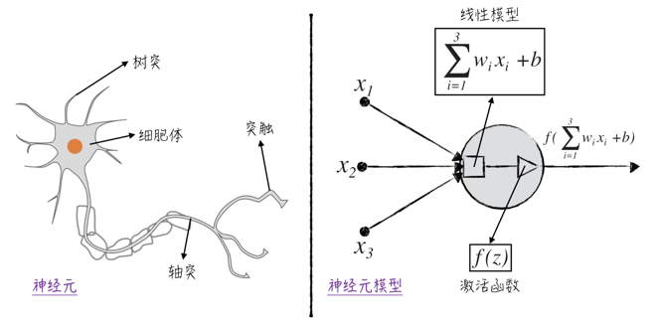
模拟大脑神经元

Slide 7
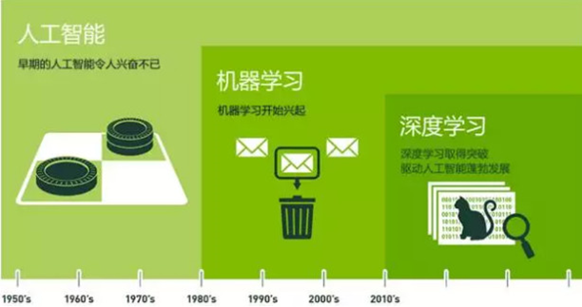
机器学习与深度学习关系
深度学习算法试图从数据中学习高级功能，适合用在难提取特征的图像，语音，自然语言领域

Slide 8
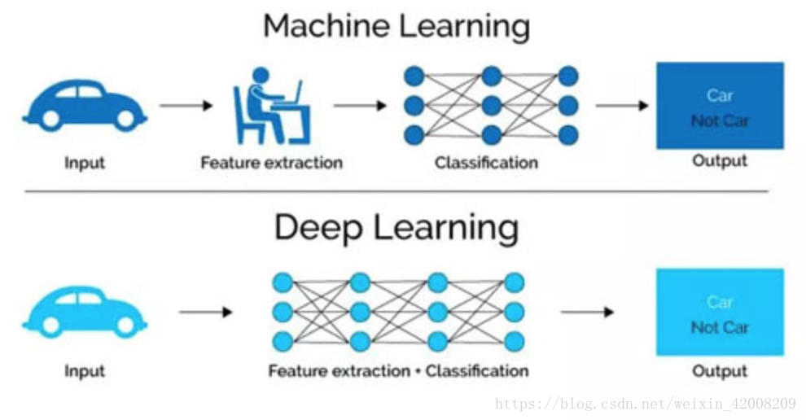
深度学习
采用多层神经网络进行学习

Slide 9
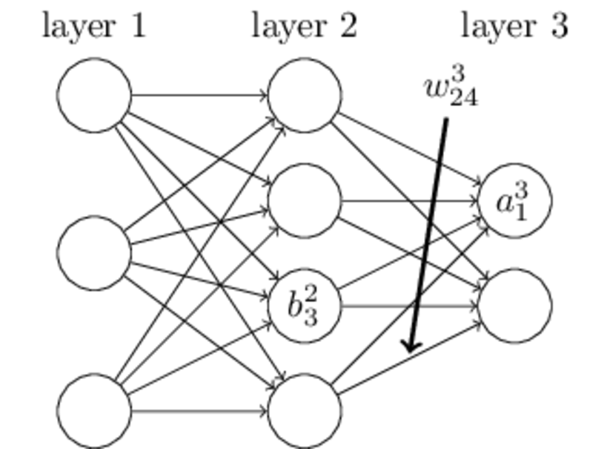
反向传播算法
BP算法思想：1、先计算每一层的状态和激活值，直到最后一层（即前向传播算法）2、计算每一层的误差，误差从最后一层开始3、更新参数使误差变小。

Slide 10
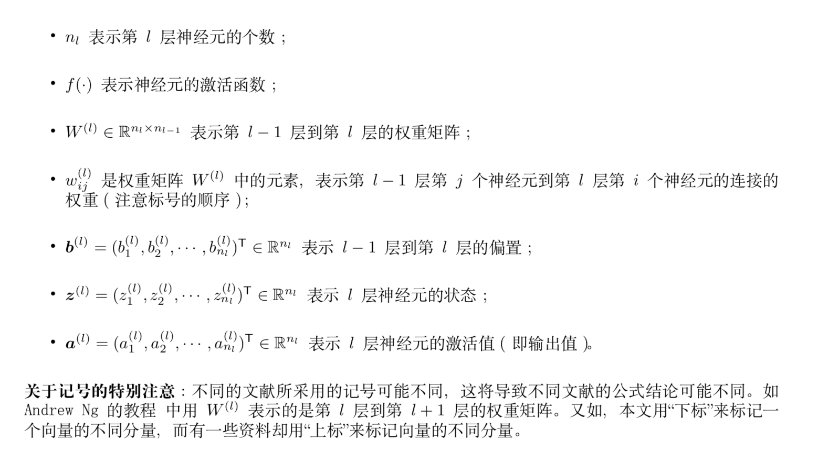
反向传播算法

Slide 11
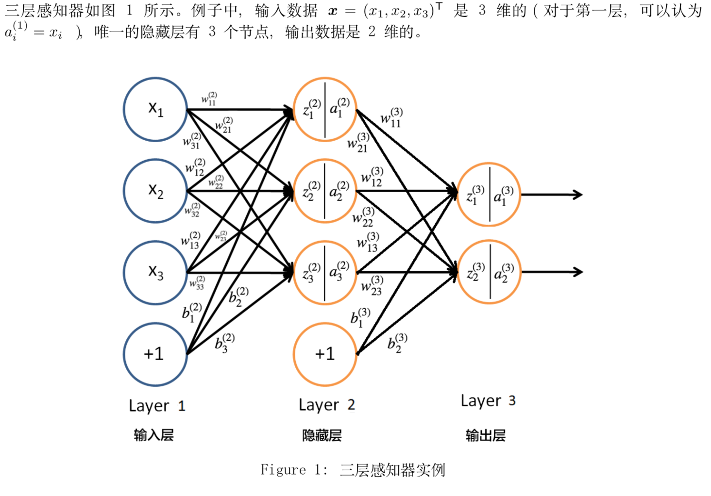
反向传播算法

Slide 12
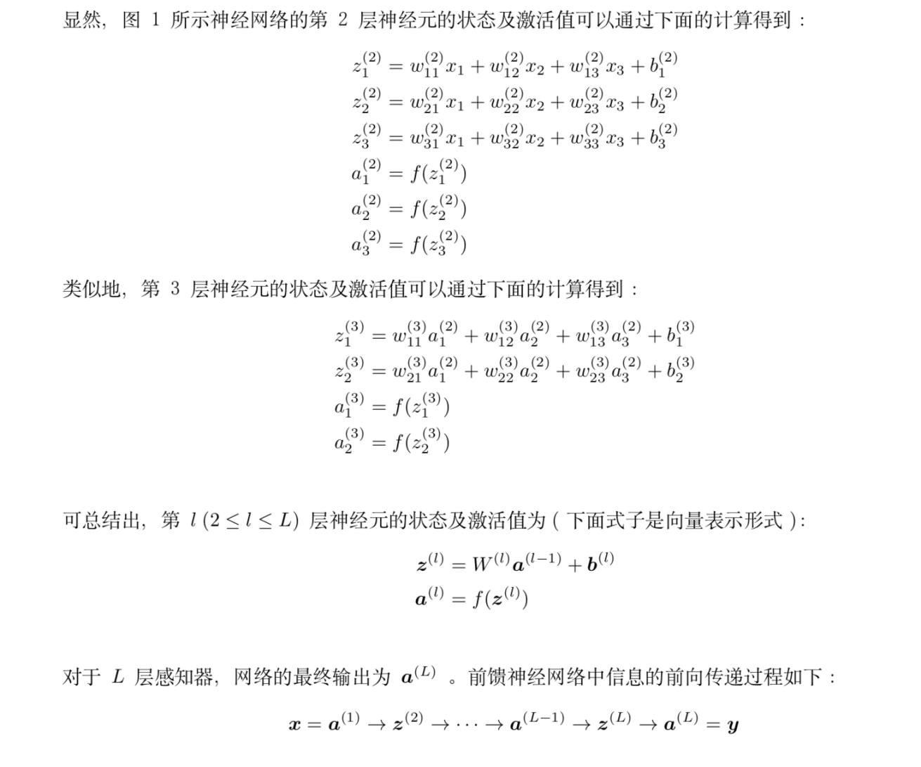
反向传播算法

Slide 13
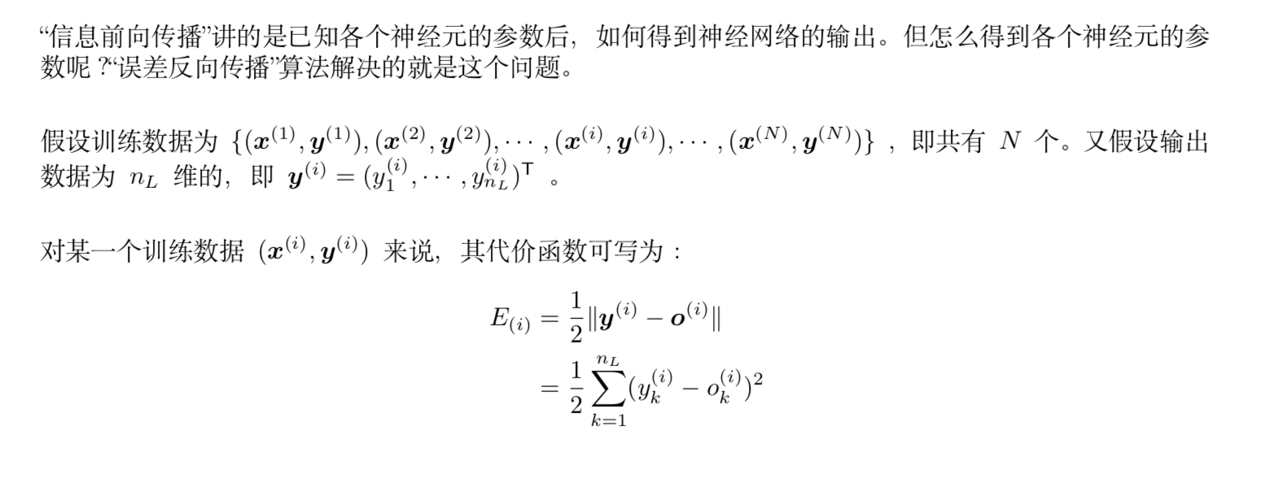
反向传播算法

Slide 14
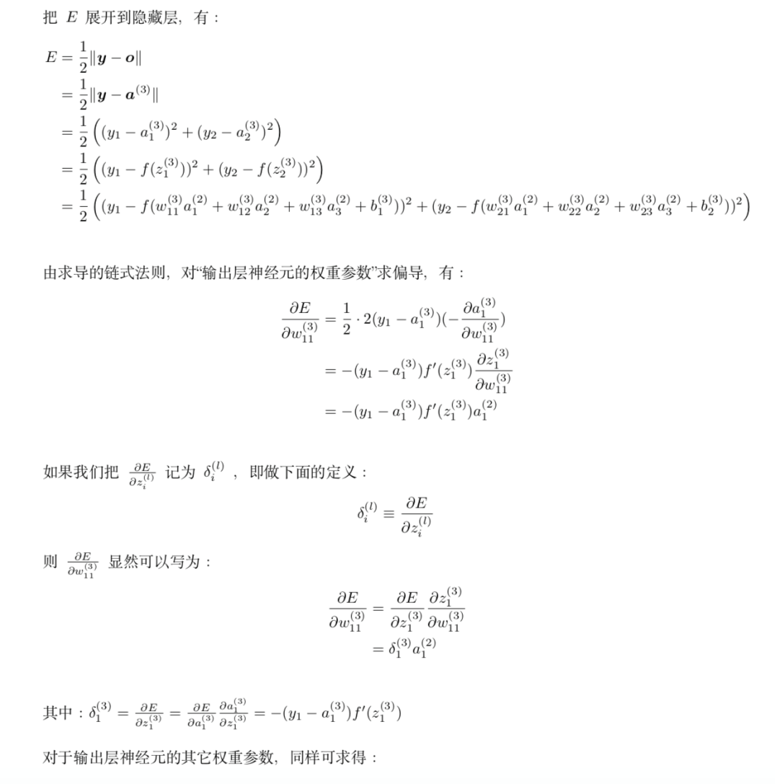
反向传播算法

Slide 15
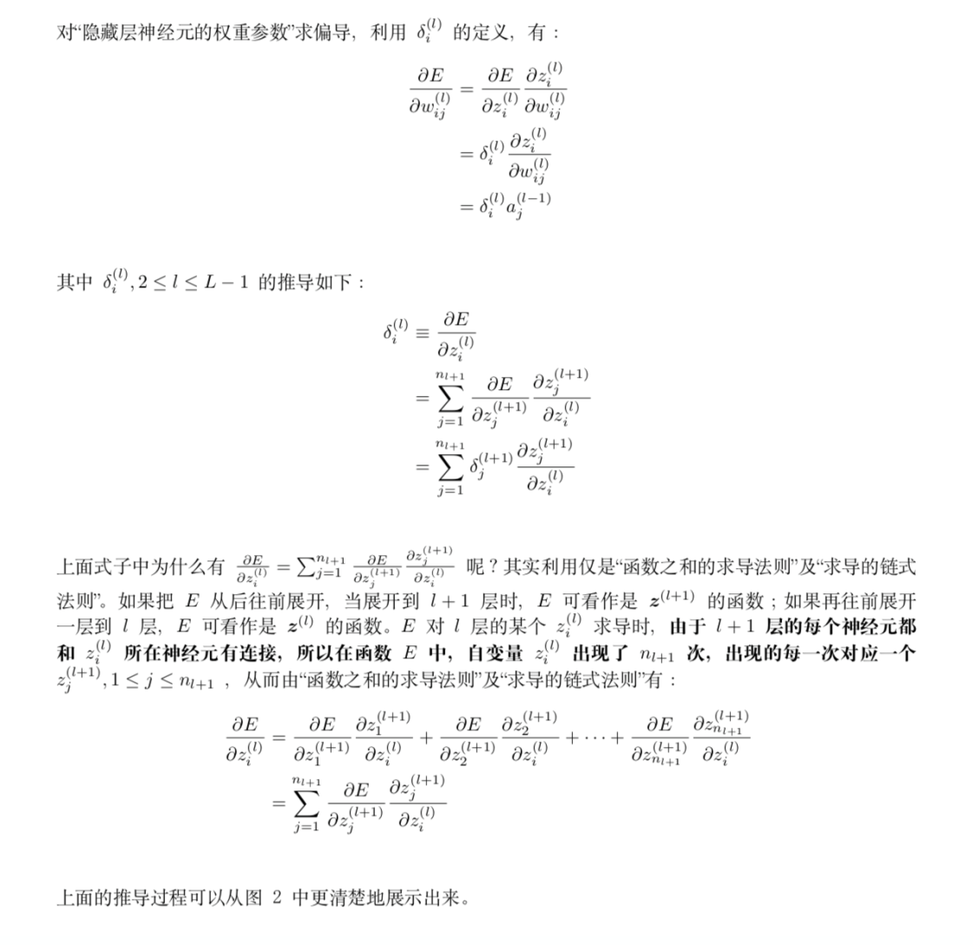
反向传播算法

Slide 16
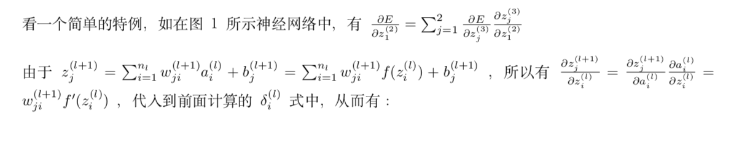
反向传播算法

Slide 17
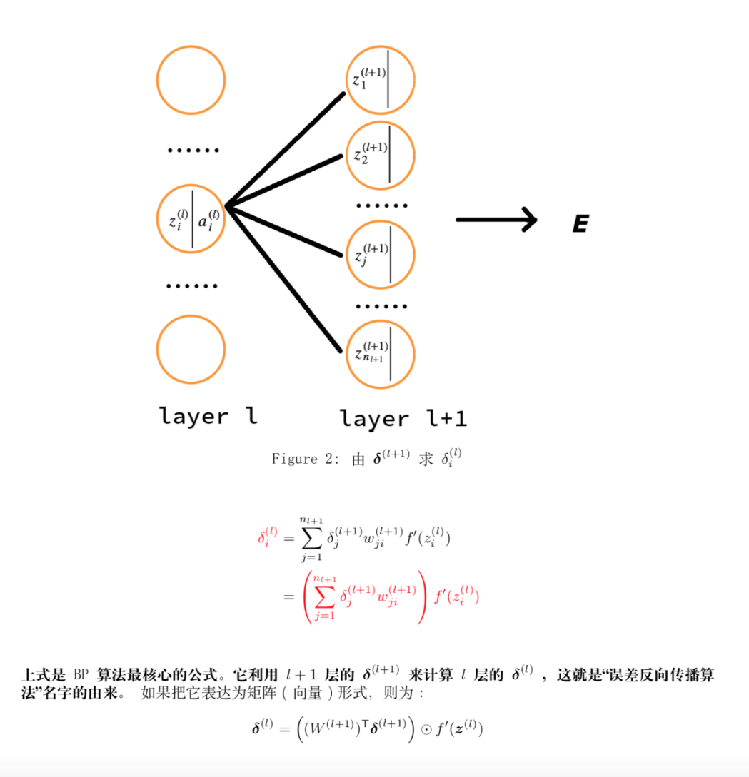
反向传播算法

Slide 18

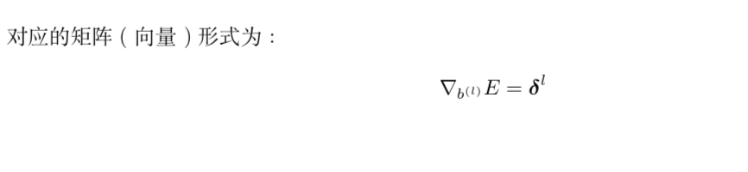
反向传播算法

Slide 19
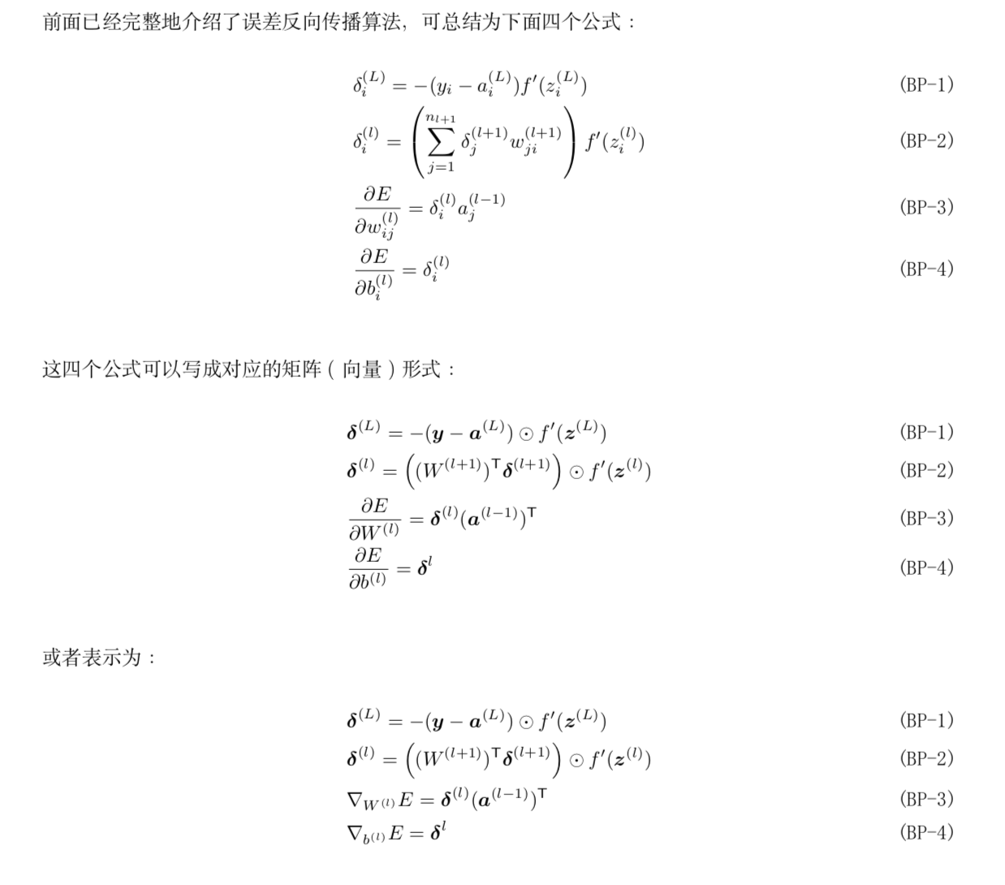
反向传播算法

